Slide 1
SCAN:一种用于网络的结构化聚类算法
SCAN: A Structural Clustering Algorithm for Networks

Slide 2
网络聚类实例
Examples of network clustering
2
3
1、有多少个类？
7
5
6
4
1
11
8
0
2、每个类的大小应该是多少？
12
10
3、怎样才能更好的分割图？
9
4、一些顶点是否应该从类中分割出来？
13

Slide 3
社交网络模型
Social network model
1、在社会群体中有那么一些人：他们认识许多相同的朋友并聚集成一个社区。
2、一些人，他们认识许多处于不同群组的人，但是却不属于其中任何一个群体。我们称之为hubs。如
政治家，他们与多个群组有联系，但又不属于这些群组。
3、一些人，他们处于社交网络的边缘，认识很少的朋友，且不属于任何一个群体，我们称之为outliers。

Slide 4
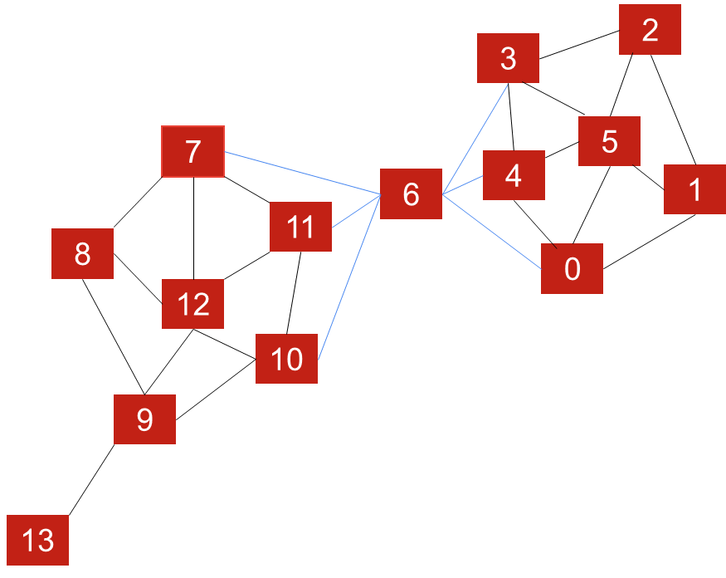
SCAN算法的相关定义
SCAN algorithm related definitions
1
顶点的邻居
Neighbors of vertices.
2
结构的相似性
Structural similarity.
3
结构化连接
Structured connection.
4
结构相连的聚类
Structure-dependent clustering.

Slide 5
顶点的邻居
Neighbors of vertices
2
3
定义𝛤(v) 作为顶点的直接邻居
𝛤(v) = {w ∈ V | (v , w) ∈ E } ∪ {v}
7
5
6
4
1
11
8
0
12
10
9
13

Slide 6
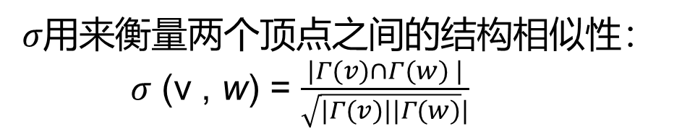
结构相似性
Structural similarity
𝜎用来衡量两个顶点之间的结构相似性：
𝜎 (v , w) = $\frac{|Γ(v)∩Γ(w) |}{\sqrt{|Γ(v)||Γ(w)}|}$
注：一个群体内部的成员的节点相似性大，而与hubs和outliers的结构
相似性比较小

Slide 7
结构化连接
Structured connection
𝜖-Neighborhood：节点的𝜖- Neighborhood定义为与其相似度不小于 𝜖 的所有节点组成的集合。
Nϵ={w∈Γ(v)|σ(v,w)≥ϵ}
2
3
7
5
核节点：指的是 𝜖 邻居数目大于 𝜇 的节点。
COREϵ,μ(v)⇔|Nϵ(v)|≥μ
6
4
1
11
8
0
12
直接可达：节点w是核节点v的 ϵ 邻居，那么称v直接可达w。
Dir-REACH ϵ,μ(v , w)⇔COREϵ,μ(v)∧ w ∈ Nϵ(v)
10
9
13

Slide 8
结构化连接
Structured connection
可达：节点 v 可达 w ，当且仅当存在一个节点链 v1,…,vn∈V,v1=v , vn= w,使得 vi+1是 从vi
直接可达的 。
REACHϵ,μ(v , w)⇔∃v1,…,vn∈V:v1=v ∧ vn = w∧∀i∈{1,…,vn}:Dir-REACHϵ,μ(vi,vi+1)
2
3
7
5
6
4
1
11
8
0
12
相连：若核节点u可达节点v和节点w，则称节点v和节点w相连。
CONNECTϵ,μ(v,w)⇔∃u∈V:REACHϵ,μ(u,v)∧REACHϵ,μ(u,w)
10
9
13

Slide 9
结构相连的聚类
Structure-dependent clustering
结构相连的聚类 C ：如果一个非空子图C中的所有节点是相连的，并且C是满足可达的最大子图
那么称C是一个相连聚类。 连接性：∀v , w ∈ C : CONNECTϵ,μ(v , w)
极大性：∀v , w ∈ V : v ∈ C ∧ REACHϵ,μ(v , w)⇒w ∈ C
桥节点(hubs)：与至少两个聚类相邻的孤立节点。
离群点(outliers)：只与一个聚类相邻或不与任何聚类相邻的孤立节点。

Slide 10
具体算法
SCAN algorithm
1、对于每个未分配社团的节点 v，检查 v 是否为核节点，是核节点则将其直接可达节点分配到一个社团
中（社团标号记为该节点），并将其 𝜖 邻居放进队列中，重复进行1步骤。
2、若 v 不是核节点则将其标志为 non-member。
3、最后检查所有的 non-member节点，若其相邻节点存在两个及以上的社团中，则将其标为hub节点
否则标为outlier。

Slide 11
伪代码
Pseudo code
ALGORITHM SCAN(G=<V, E>, ε, μ)
// all vertices in V are labeled as unclassified;
for each unclassified vertex v ∈ V do
// STEP 1. check whether v is a core;
if COREε,μ(v) then
// STEP 2.1. if v is a core, a new cluster is expanded;
generate new clusterID;
insert all x ∈ Nε (v) into queue Q;
while Q ≠ 0 do
y = first vertex in Q;
R = {x ∈ V | DirREACHε,μ(y, x)};
for each x ∈ R do
if x is unclassified or non-member then
assign current clusterID to x;
if x is unclassified then
insert x into queue Q;
remove y from Q;
else
// STEP 2.2. if v is not a core, it is labeled as non-member
label v as non-member;
end for.
// STEP 3. further classifies non-members
for each non-member vertex v do
if (∃ x, y ∈ Γ(v) ( x.clusterID ≠ y.clusterID) then
label v as hub
else
label v as outlier;
end for.
end SCAN.

Slide 12
图解
The illustration
2
μ = 2
𝜖 = 0.7
3
7
5
6
4
1
11
8
0
12
10
9
13

Slide 13
图解
The illustration
2
μ = 2
𝜖 = 0.7
3
7
5
6
4
1
11
8
0
12
10
9
0.63
13

Slide 14
图解
The illustration
2
μ = 2
𝜖 = 0.7
3
7
5
0.67
6
4
1
11
8
0.82
0
12
0.67
0.73
10
0.6
9
13

Slide 15
图解
The illustration
2
μ = 2
𝜖 = 0.7
3
7
5
6
4
1
0.73
11
8
0.73
0
0.82
12
0.73
10
0.73
9
13

Slide 16
图解
The illustration
2
μ = 2
𝜖 = 0.7
3
0.51
5
7
0.51
6
4
1
0.68
11
0.68
8
0.51
0
12
0.51
10
9
13

Slide 17
结论
conclusion
SCAN算法的优点。
1、运行时间短，速度快。
2、聚出的类可以是任意形状。
3、可以很好地聚类，并划分出hubs，outliers。

Slide 18
感谢观看

